Slide 1
Весёлые краски

Slide 2





Slide 3


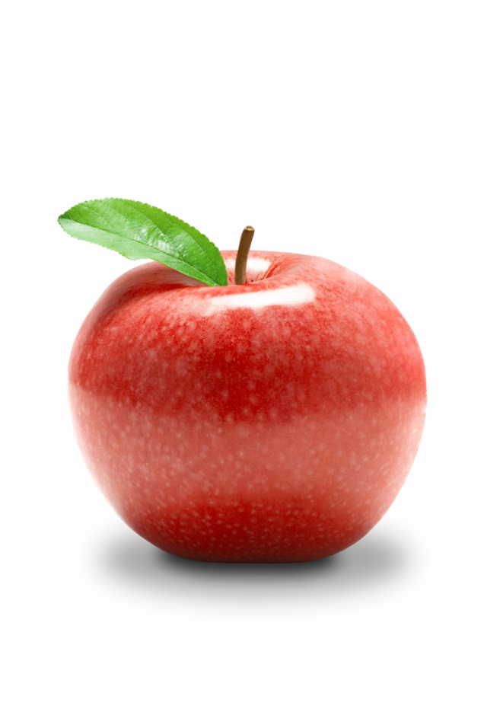
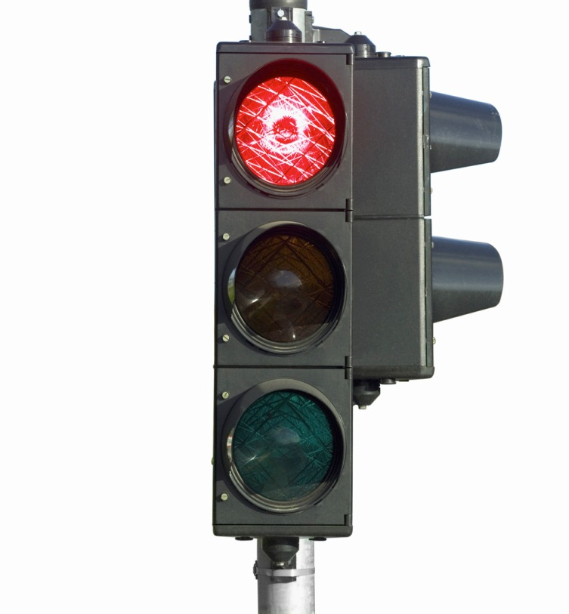

Slide 4




Slide 5




Slide 6


Slide 7




Slide 8

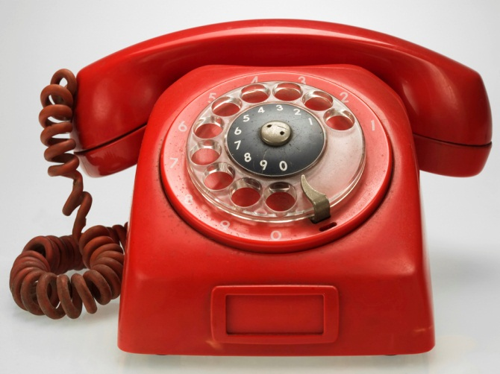
«Третий лишний»

Slide 9



Slide 10




